Slide 1
Kalkulator Penghitung
Kelompok 9
BMR, BMI, & Heart Rate
Anggota :
Sartika Utami
Fata Falih Hilmi
Fathi M. Shalahuddin

Slide 2
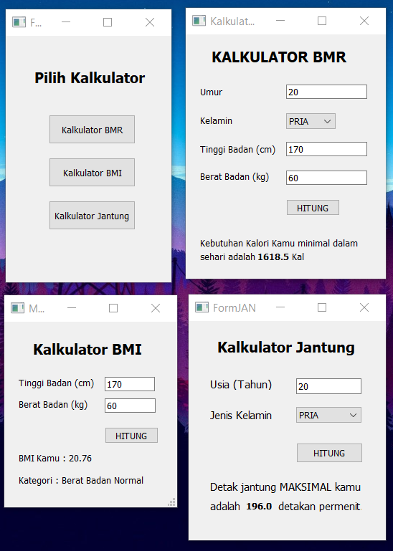
Latar Belakang
Menjaga asupan makanan dan berat badan memiliki pengaruh yang besar baik dari segi kesehatan, kebugaran, penampilan, dan kepercayaan diri. Maka demi membantu gaya hidup sehat tersebut, kami pun merancang aplikasi ini

Slide 3
Fungsi
Aplikasi ini dapat digunakan sesuai kebutuhan masing-masing pengguna:
1. Penghitung BMI (Body Mass Index)
Untuk mengetahui status berat badan ideal berdasarkan berat badan dan tinggi.
2. Penghitung BMR (Basal Metabolic Rate)
Untuk menghitung kebutuhan kalori yang dibutuhkan oleh tubuh berdasarkan usia, jenis kelamin, dan berat badan.
3. Penghitung Heart Rate
Untuk menghitung maksimal detak jantung sesuai dengan usia yang dimiliki.

Slide 4



Flowchart
Start
Kalkulator
BMR
Kalkulator
Jantung
Kalkulator
BMI
Umur
+
Tinggi Badan
Umur
Tinggi Badan
Berat Badan
Berat Badan
Umur
https://github.com/vsoleh/LTP-Kelompok-9
END

Slide 5
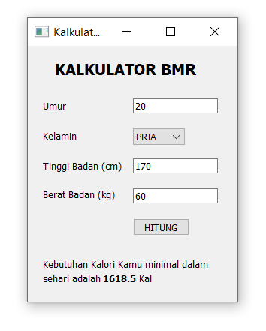
Kode Program Perhitungan BMR
def hitungan(self):
try:
umur = float(self.Txt_umur.text())
kelamin = self.cmb_kelamin.currentText()
tb = float(self.Txt_tb.text())
bb = float(self.Txt_bb.text())
if (kelamin == "PRIA"):
result = 66.5+(13.7*bb)+(5.0*tb)-(6.0*umur)
elif(kelamin == "WANITA"):
result = 655 + (9.6 *bb) + (1.8 *tb) - (4.7 *umur)
self.label_hasil.setText(str(result))
except:
self.label_hasil.setText(str('Error!!!'))

Slide 6
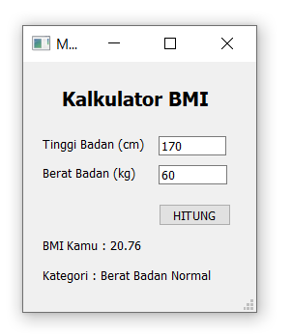
Kode Program Perhitungan BMi
def hitungan(self):
try:
tb = float(self.Txt_tb.text())
bb = float(self.Txt_bb.text())
result= bb / (tb/100)**2
if (result < 18.5):
cek = "Kategori : Berat Badan Kurang"
elif(result <= 25):
cek = "Kategori : Berat Badan Normal"
elif(result > 25):
cek = "Kategori : Berat Badan Berlebih"
self.label_hasil.setText("{:.2f} ".format(result))
self.label_hasil2.setText(str(cek))
except:
self.label_hasil.setText(str('Error!!!'))

Slide 7
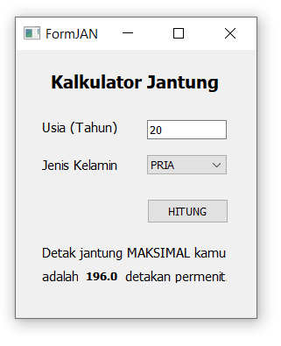
Kode Program Perhitungan Heart Rate
def hitungan(self):
try:
usia = int(self.line_umur.text())
kelamin = self.combo_kelamin.currentText()
if (kelamin == "PRIA"):
result = 210 - (usia * 0.7)
elif(kelamin == "WANITA"):
result = 200 - (usia * 0.7)
self.label_hasil.setText(str(result))
except:
self.label_hasil.setText(str('Error!!!'))

Slide 8
Demo Aplikasi

